Slide 1

Gereja Kristen Jawa Ambarrukma
*Ged Induk Papringan*
Jam Kebaktian :
Pukul 08.00 WIB
Pukul 18.00 WIB
*Pepanthan Nologaten*
Jam Kebaktian :
Pukul 08.00 WIB
Pukul 18.00 WIB
Demi menjaga ketertiban & kekhidmatan Ibadah, mohon kerjasama jemaat :
HP/PONSEL disetting MODE GETAR/SILENT atau OFF | Tidak membuang sampah dalam ruang ibadah. Tempat sampah sudah disediakan.
Terimakasih atas kerjasamanya. Tuhan memberkati dan selamat beribadah.

Slide 2
Ibadah Minggu Pertama PraPaska
“Kesahajaan,
Bukan Keserakahan”
22 Februari 2026

Slide 3
Jemaat Dimohon Berdiri
Nyanyian Pembuka
Kidung Pujian 9 : 1, 2
“Mulia Tuhanmu”
Notes:
3

Slide 4
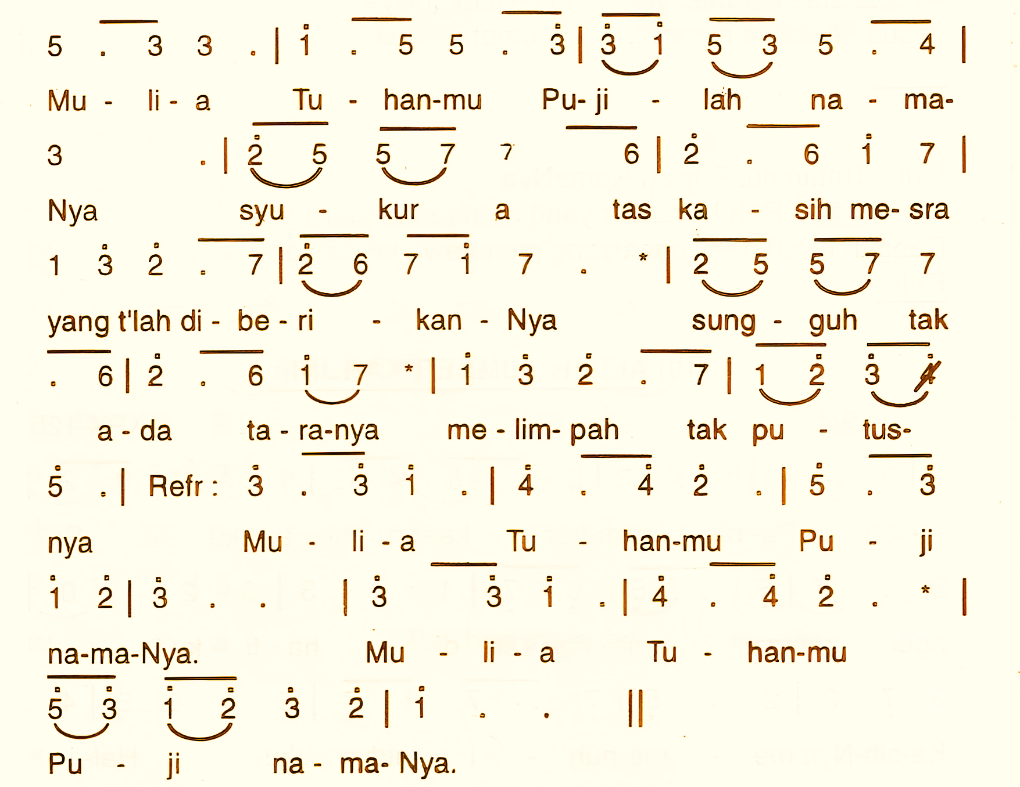

Slide 5
syu - kur a - tas A - nak Dom - ba
yang t’lah da - tang di du - ni - a, meng - ha - pus
se - ga - la do - sa, me - le - pas
da - ri sik-
sa.

Slide 6

Votum dan Salam Sejahtera
Notes:
6

Slide 7
Pendeta :
Jemaat terkasih marilah ibadah kita di Minggu Prapaska ini, kita khususkan dengan bersama-sama mengaku demikian:
Notes:
7

Slide 8
Semua :
Pertolonganku itu dari Tuhan yang menjadikan langit dan bumi, yang tetap setia memelihara seluruh ciptaanNya.
Notes:
8

Slide 9
Pendeta :
Kasih karunia dan damai sejahtera dari Tuhan Yesus Kristus kiranya melimpah atas Bapak, Ibu, Saudara dan Anak-anak sekalian.
Notes:
9

Slide 10
Jemaat :
Begitu pula atas saudara.
Notes:
10

Slide 11
Semua:
7 | i . 5 7 | i . 5 4 | 3 . ||
A - min, A - min, A - min.
Notes:
11

Slide 12
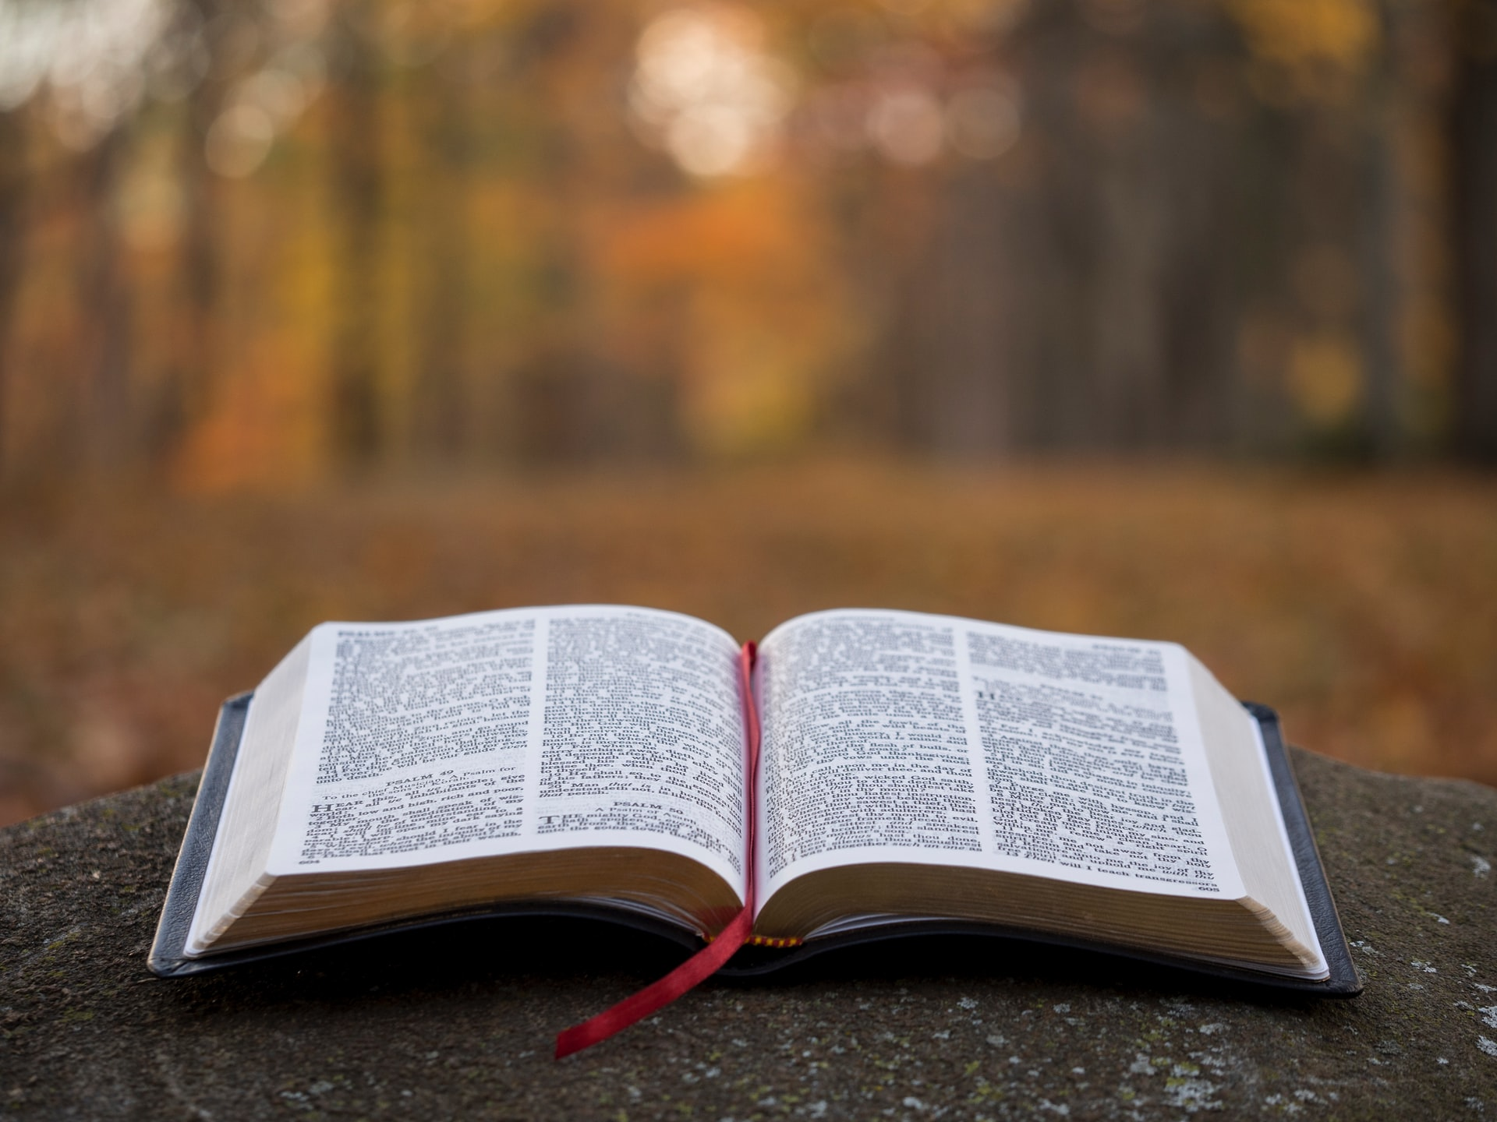
SABDA INTROITUS
Mazmur 32
Notes:
12

Slide 13

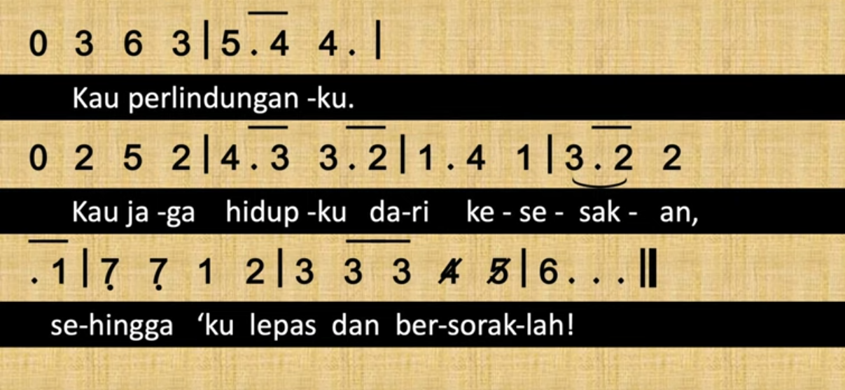
Dinyanyikan oleh Cantor

Slide 14

Dinyanyikan oleh Jemaat

Slide 15
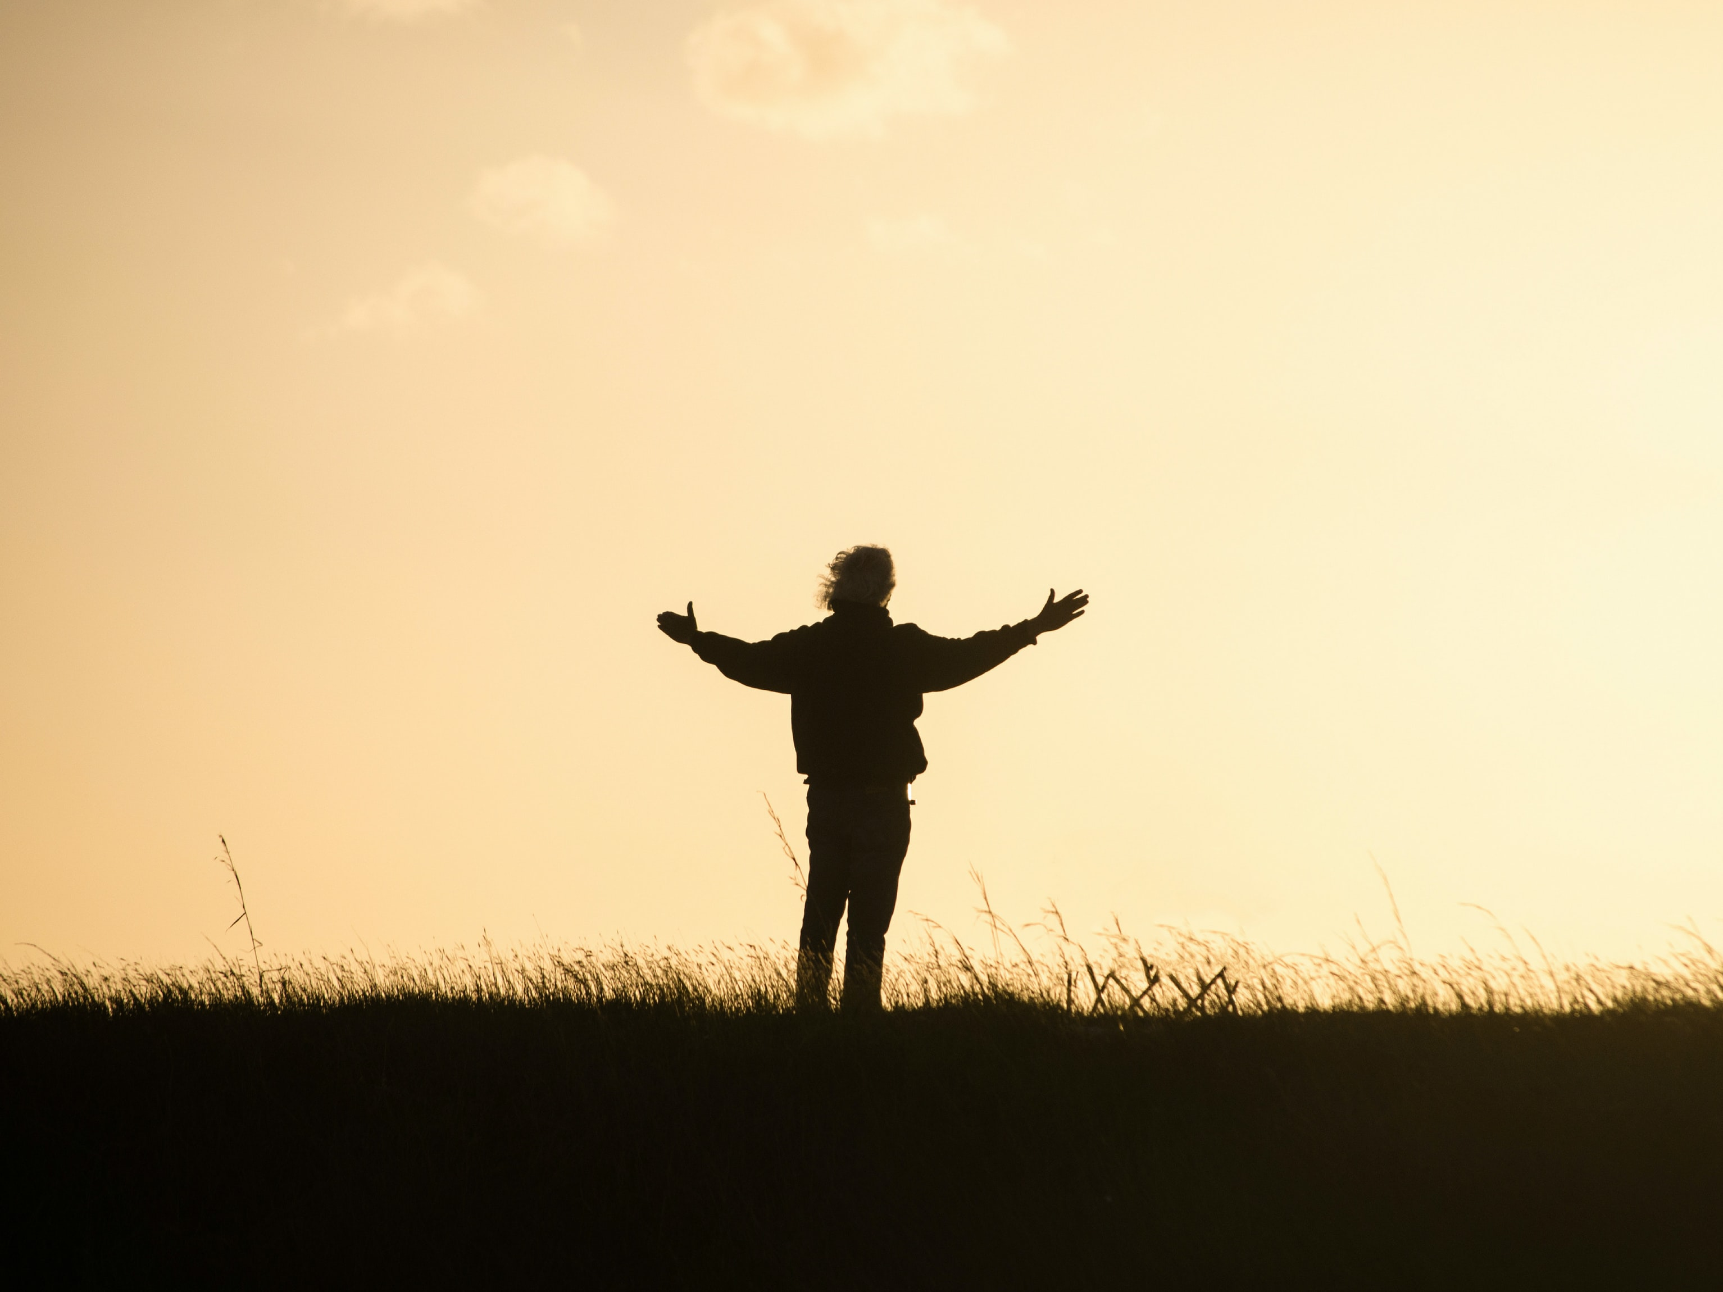
Bait 1
Bahagialah orang yang ditutupi dosanya,
semua pelanggarannya telah Tuhan ampuni.
Bahagialah orang yang tak berjiwa penipu,
yang tiap kesalahannya tidak diperhitungkan.

Slide 16
Dinyanyikan oleh Jemaat

Slide 17
Bait 2
Tulang-tulangku lesu selama berdiam diri,
kar'na sepanjang hari, terus aku mengeluh.
Kar'na siang dan malam tanganMu menekanku.
Bak musim panas yang terik,
O, keringlah sumsumku.

Slide 18
Dinyanyikan oleh Jemaat

Slide 19
Bait 3
Kuungkapkan dosaku.
Tidaklah kusembunyikan.
Ya Tuhan, kuakui pelanggaranku semua.
Lalu 'Kau ampuni semua kesalahanku.
Setiap kesalahan oleh kar'na dosaku.

Slide 20
Dinyanyikan oleh Jemaat

Slide 21
Lektor : “Demikianlah Sabda Tuhan”
Jemaat : “Puji Syukur kepada Tuhan”
Notes:
21

Slide 22
Nyanyian Pujian
Nyanyikanlah Kidung Baru 214: 1, 2
“Tuhan, ‘Kau Telah Kurniakan Kami”
Notes:
22

Slide 23
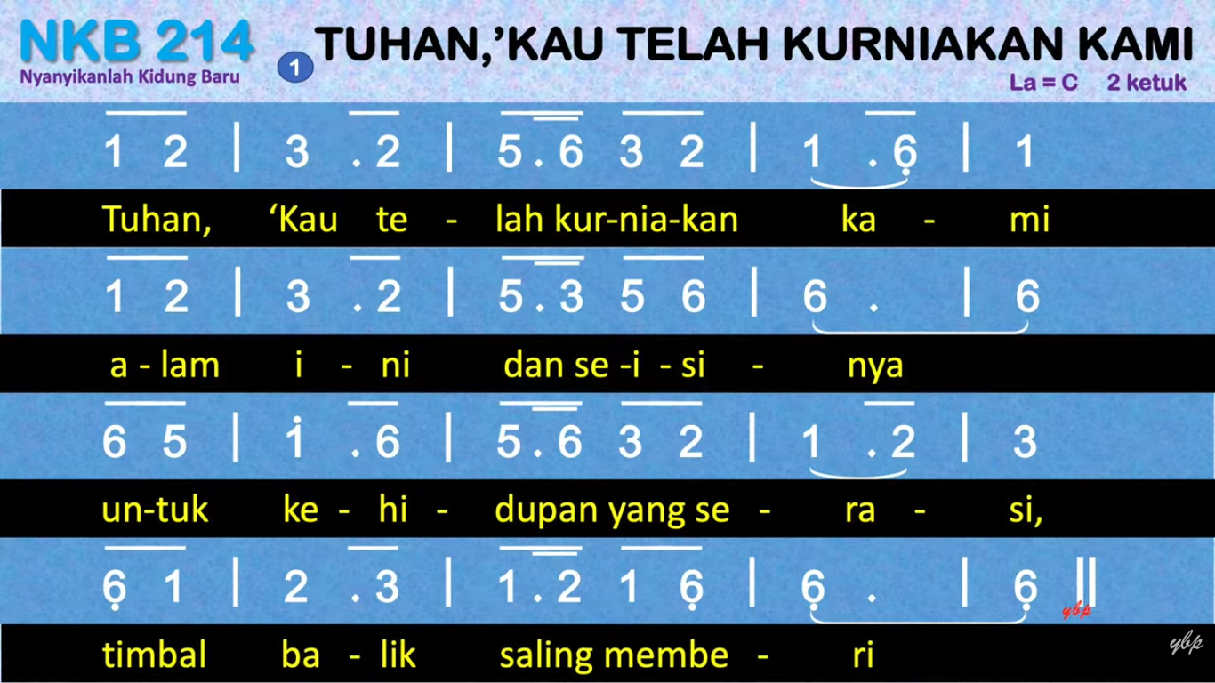

Slide 24
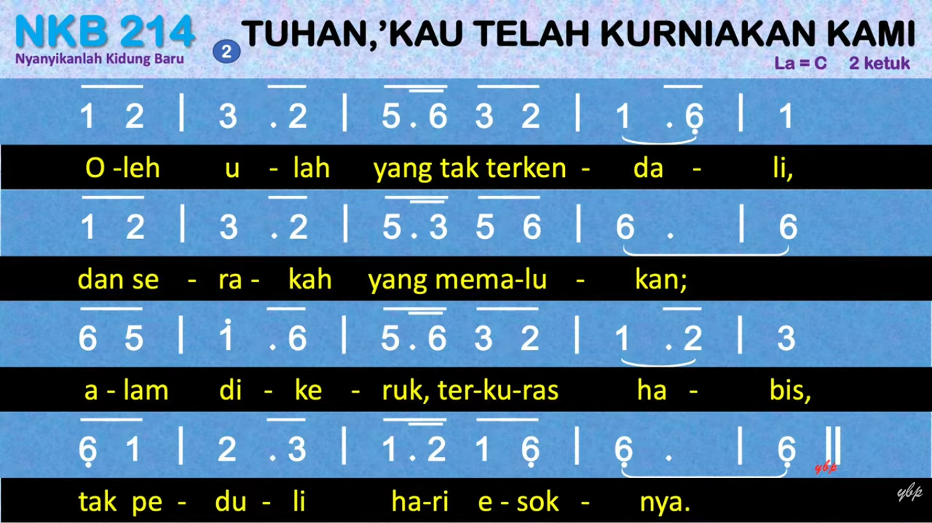

Slide 25
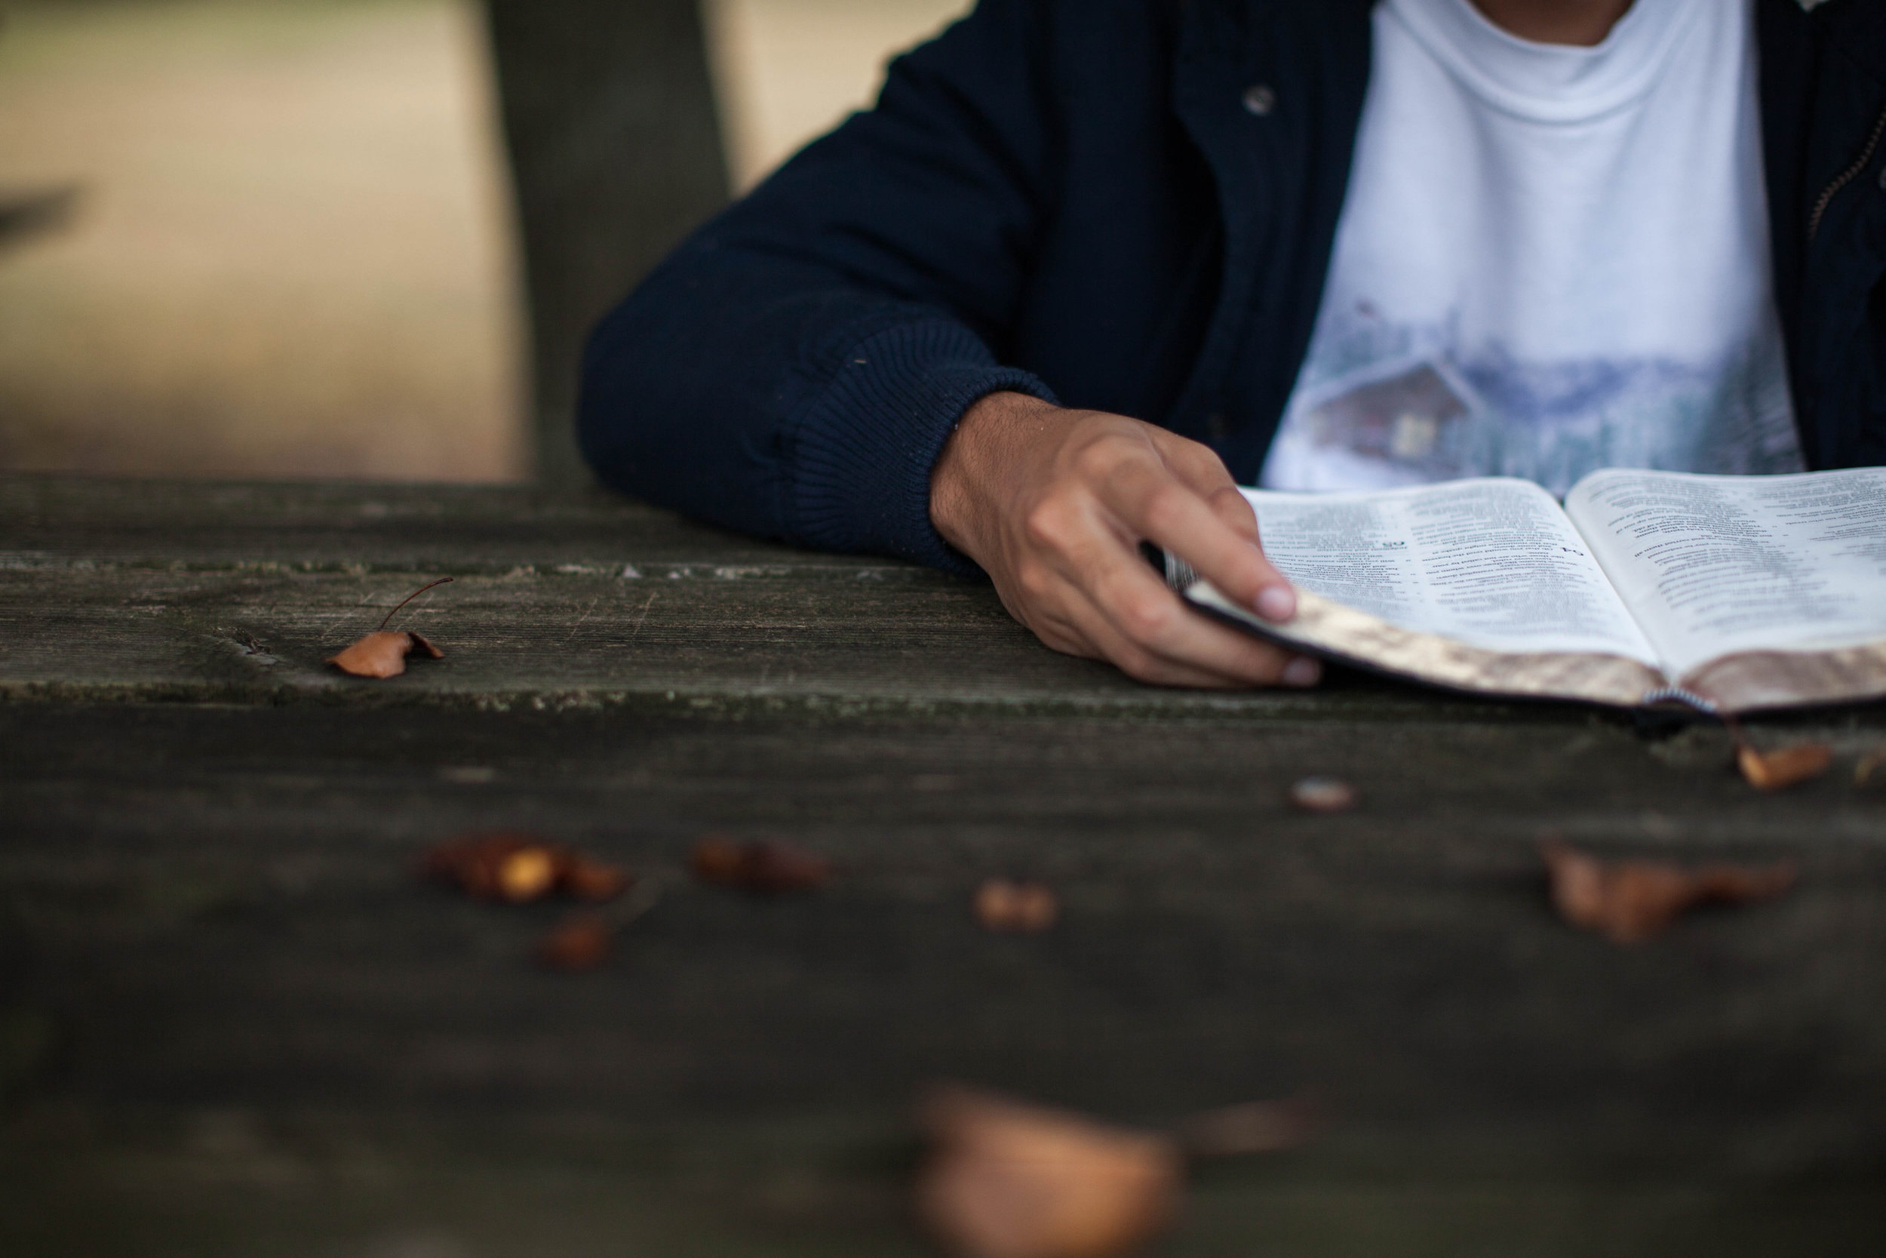
Sabda Kasih
Efesus 5: 3
Notes:
25

Slide 26
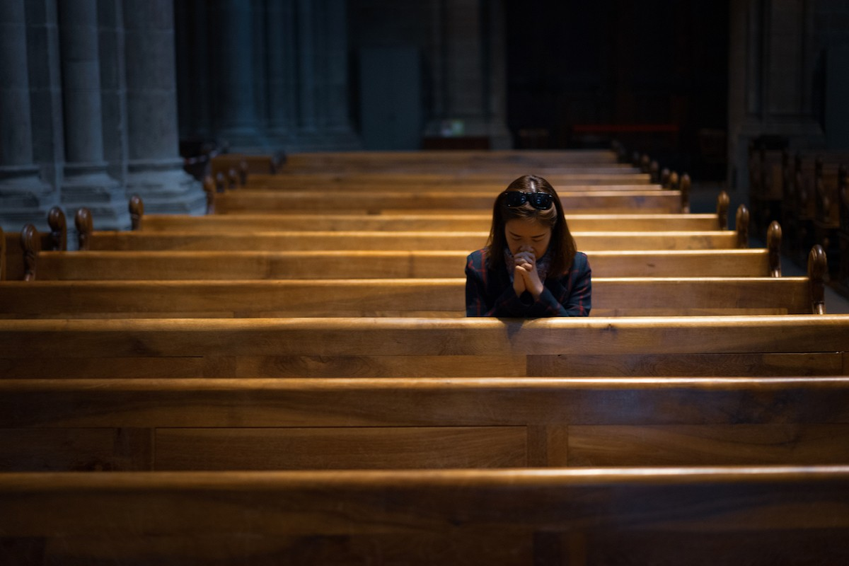
Nyanyian Penyesalan
Kidung Jemaat 29: 1 - 3
“Di Muka Tuhan Yesus”
Notes:
26

Slide 27
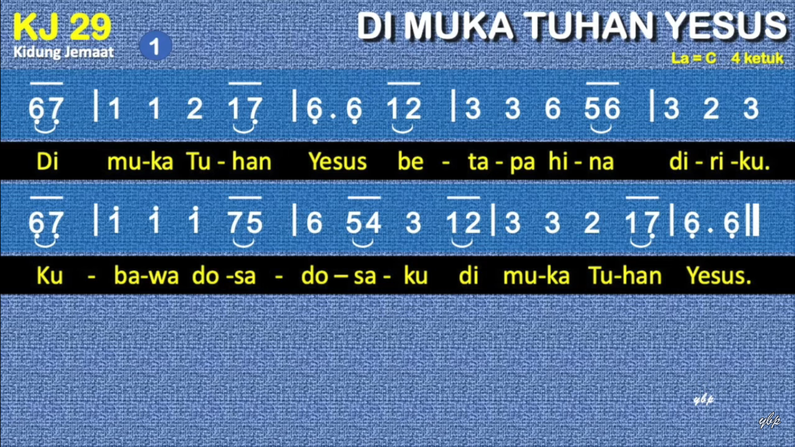
Notes:
27

Slide 28
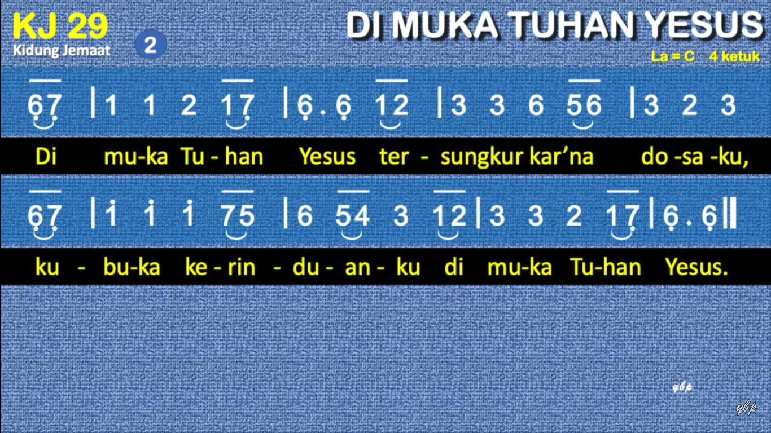
Notes:
28

Slide 29
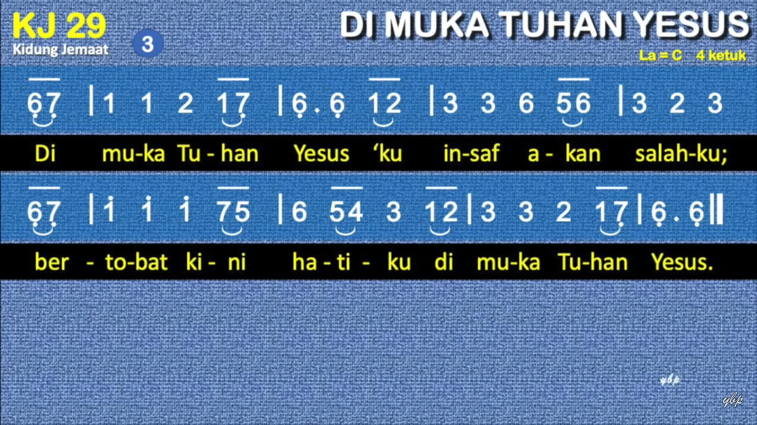
Notes:
29

Slide 30
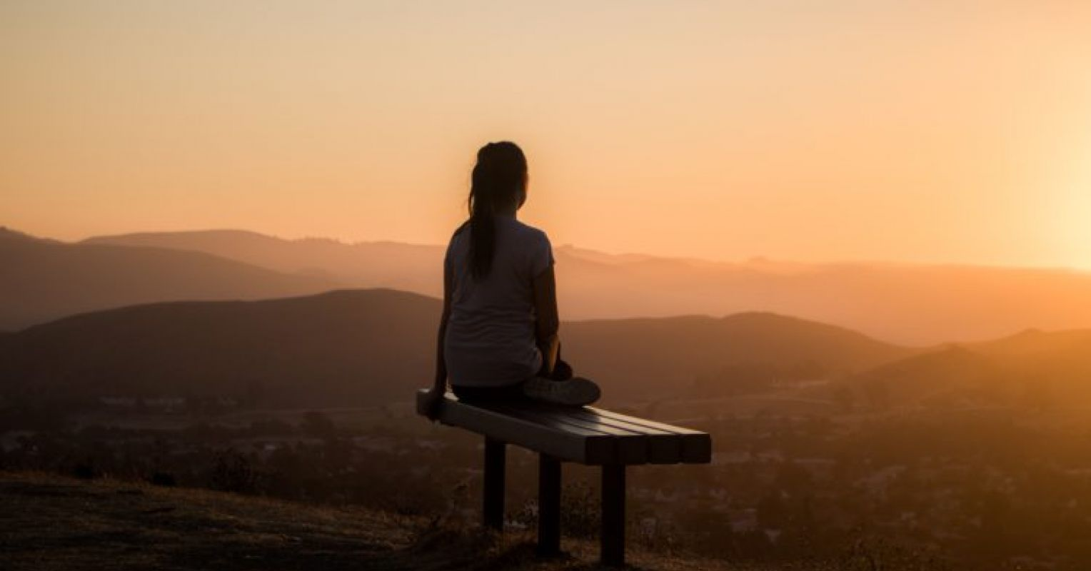
Doa Pertobatan

Slide 31
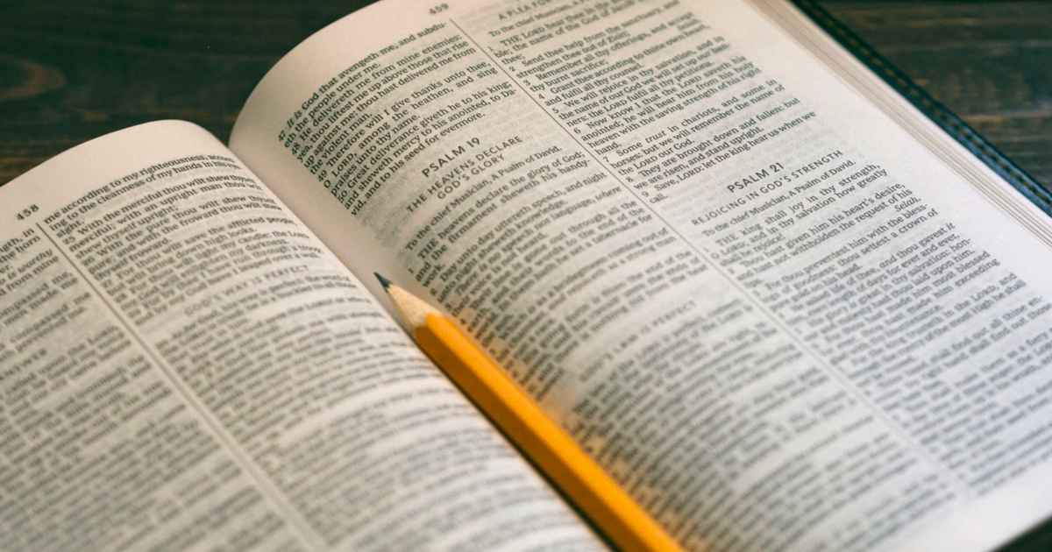
Berita Anugerah dan Petunjuk Hidup Baru
1 Yohanes 3: 23-24
Notes:
31

Slide 32
Jemaat Dimohon Berdiri
Nyanyian Kesanggupan
“Hatiku Percaya”
Notes:
32

Slide 33
Saat 'ku tak melihat jalan-Mu,
saat 'ku tak mengerti rencana-Mu.
Namun tetap kupegang janji-Mu,
pengharapanku hanya pada-Mu.

Slide 34
Hatiku percaya,
hatiku percaya,
hatiku percaya,
s'lalu 'ku percaya.

Slide 35
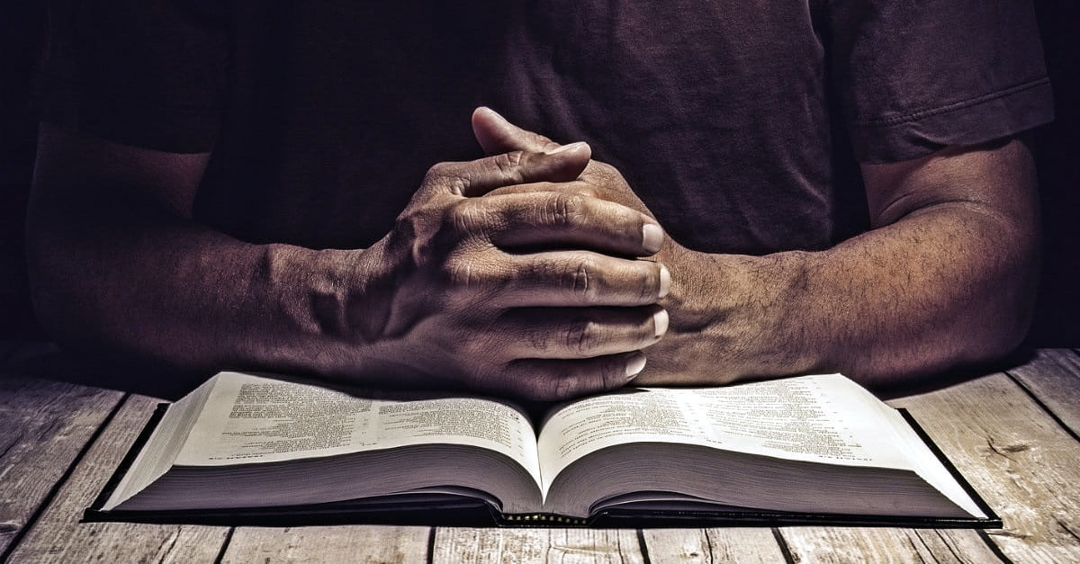
Jemaat Duduk
Doa Epiklese
Notes:
35

Slide 36
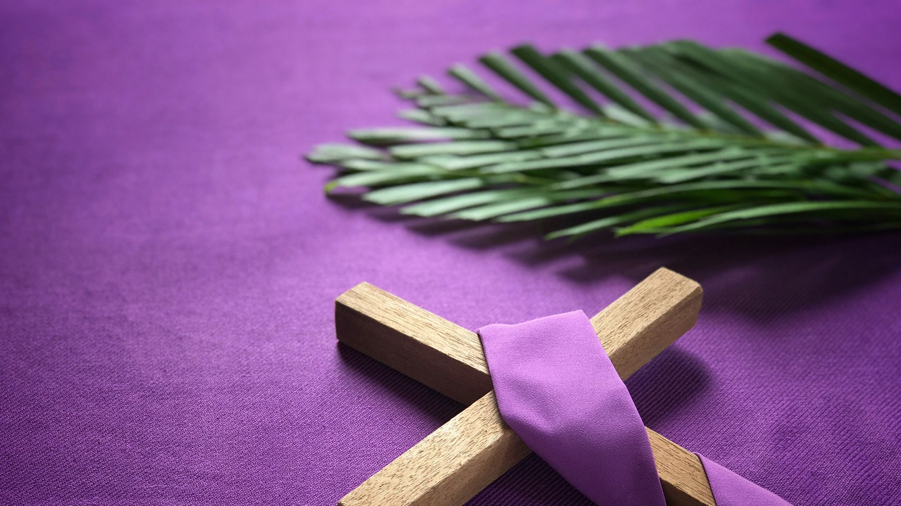
Lagu Tema Masa Prapaska
“Dalam Kasih SalibMu”
Cipt.:
Ibu Dewi Monica Suryandari
Notes:
36

Slide 37
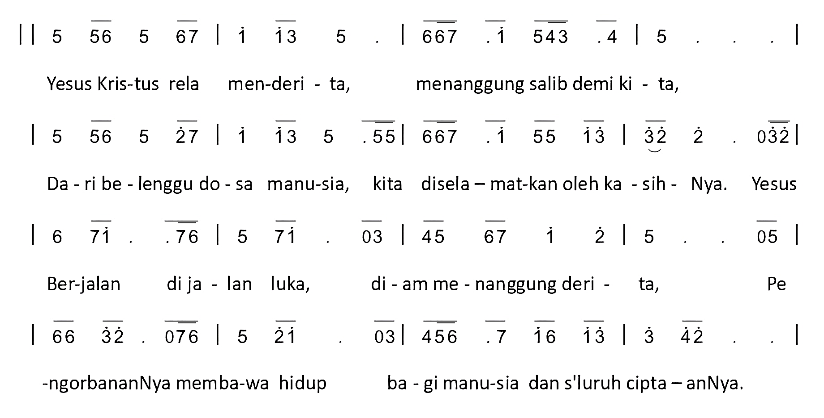
Notes:
37

Slide 38
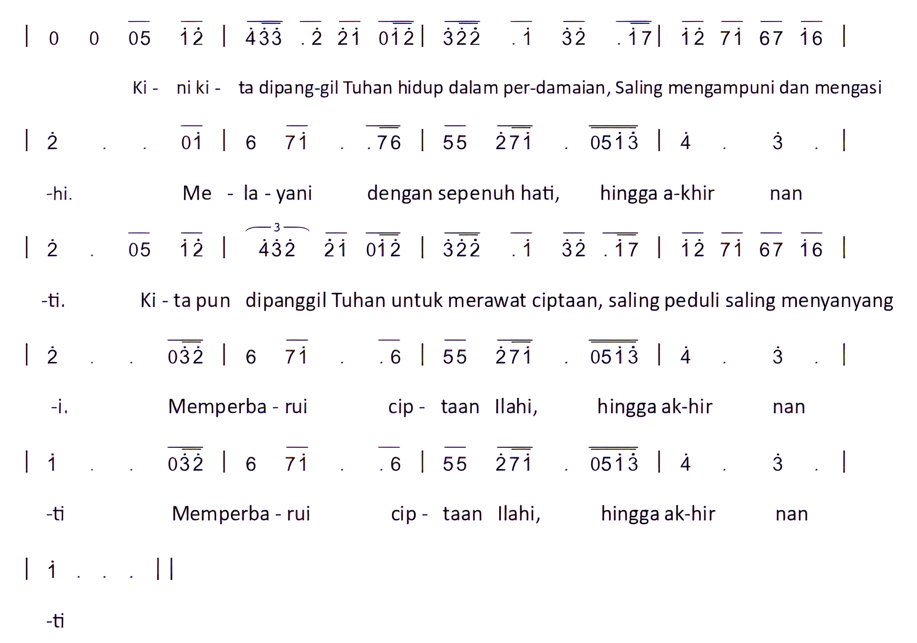
Notes:
38

Slide 39
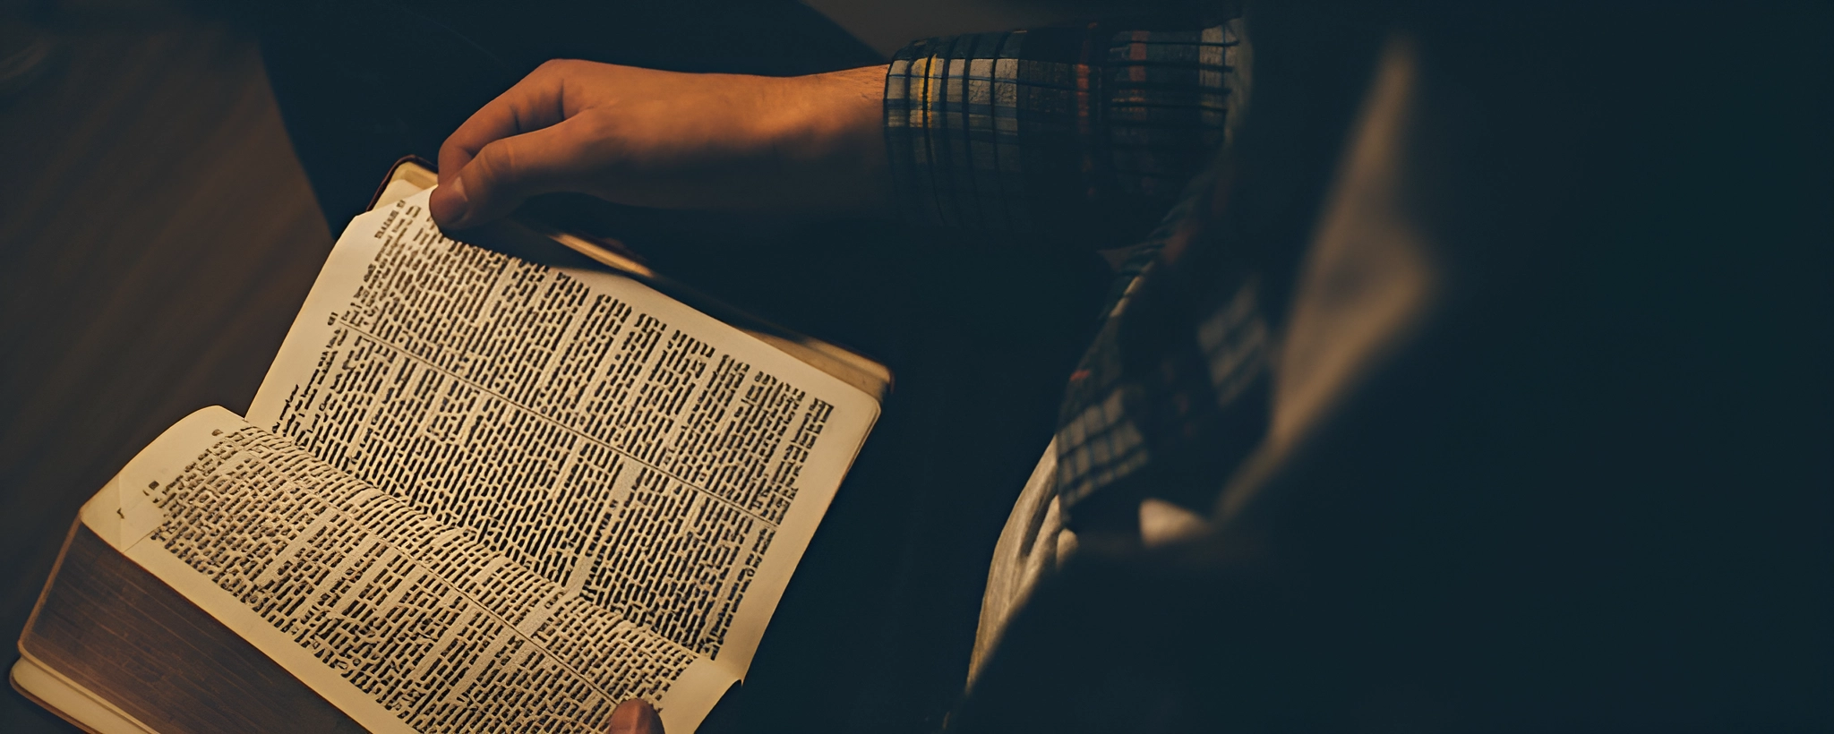
Jemaat Duduk
Bacaan Firman
Matius 4: 1-11
Notes:
39

Slide 40
Pendeta :
Yang berbahagia ialah mereka yang mendengarkan firman Allah dan yang memeliharanya.
Hosiana...
Notes:
40

Slide 41
Jemaat:
1 1 | 3 3 . 3 3 | 5 5 0 5 5 | 6 . 5 4 | 3 . .
Hosi - ana Hosi - ana Hosi - a - na
Notes:
41

Slide 42
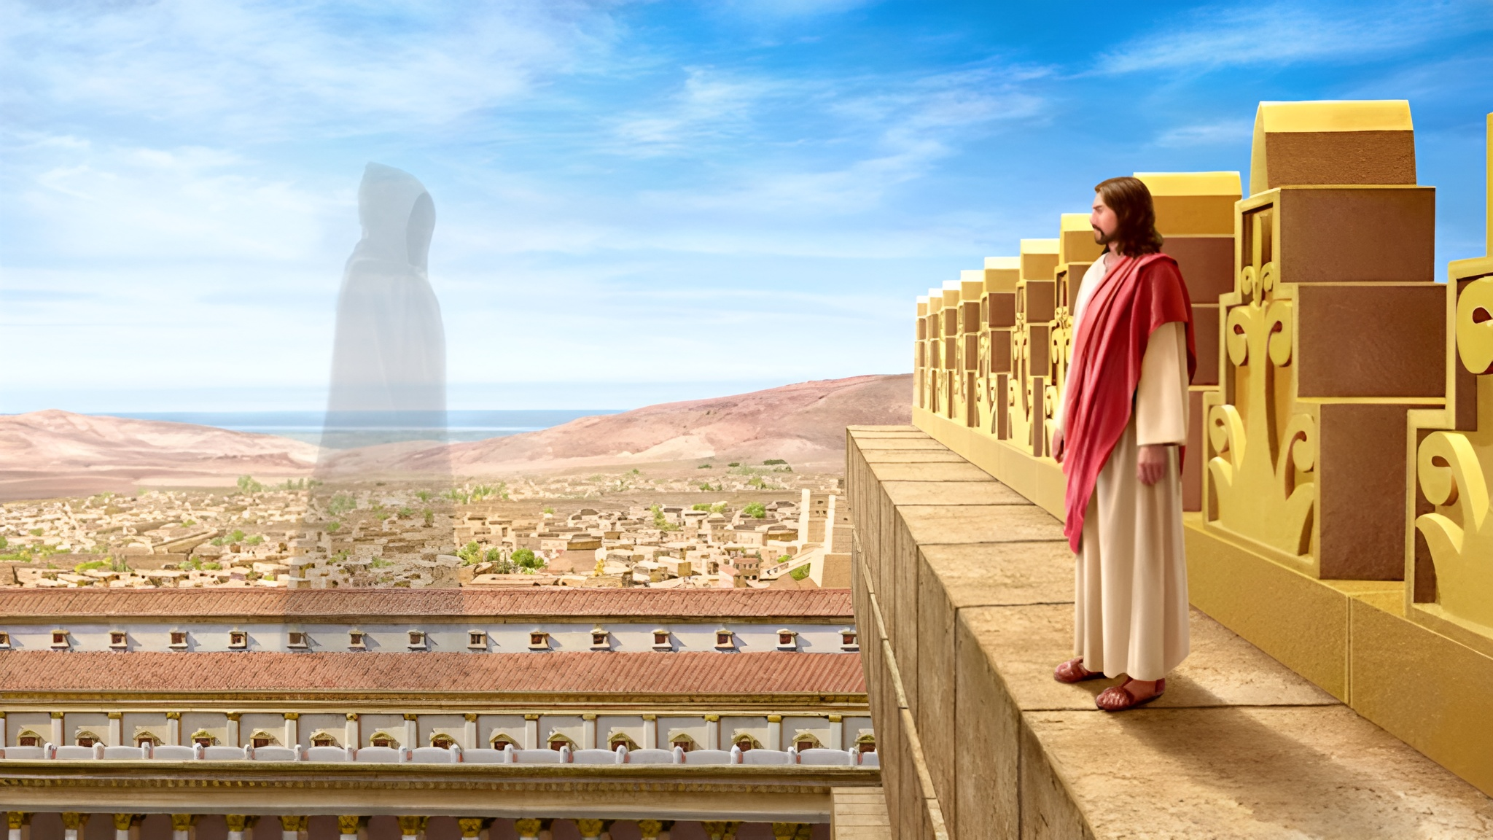
Pewartaan Firman
“Kesahajaan,
Bukan Keserakahan”
Notes:
42

Slide 43

Saat Teduh
Notes:
43

Slide 44
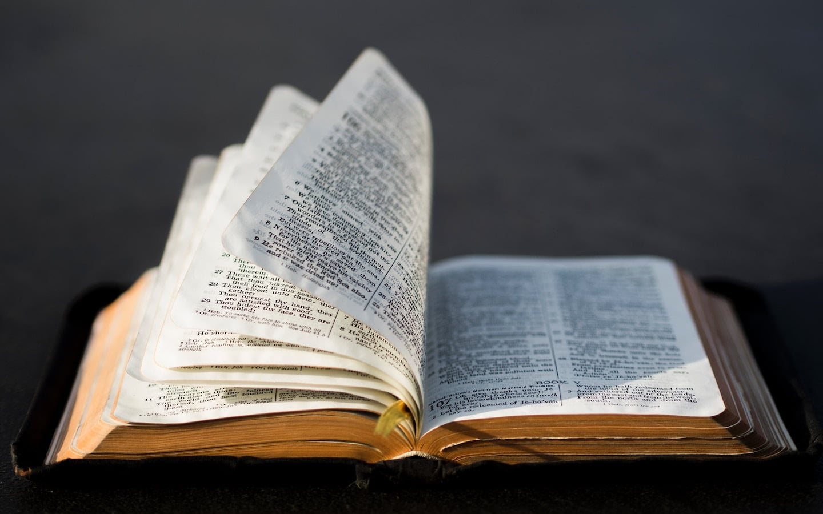
Dasar Persembahan
Kolose 3: 15
Notes:
44

Slide 45
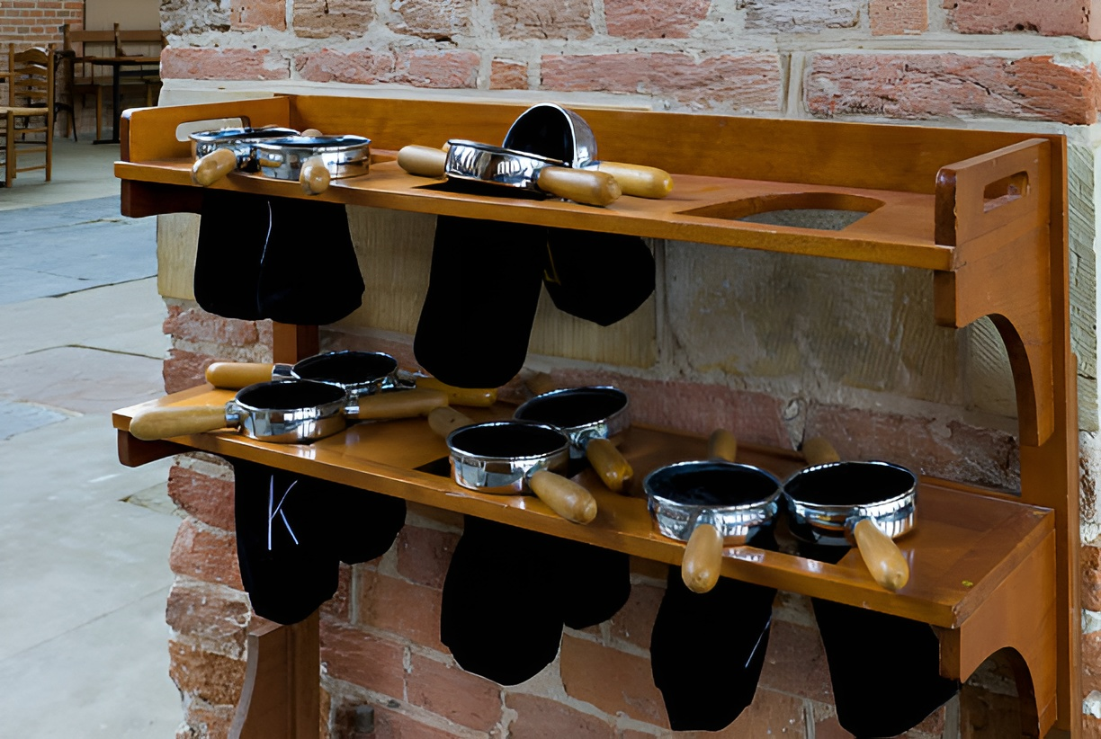
Pengiring Persembahan
Kidung Jemaat 367: 1 - 6
“PadaMu, Tuhan Dan Allahku”
Notes:
45

Slide 46

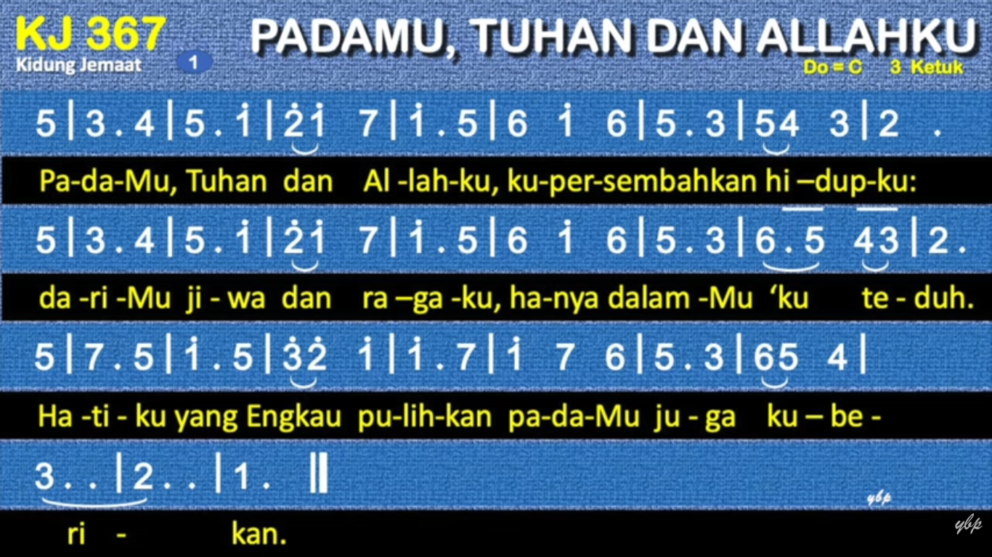

Slide 47
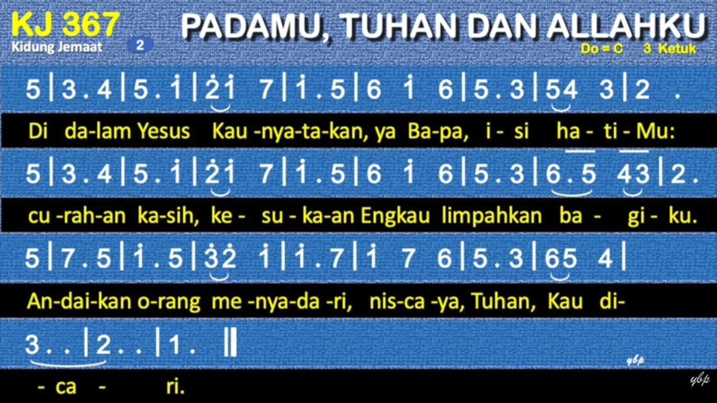

Slide 48
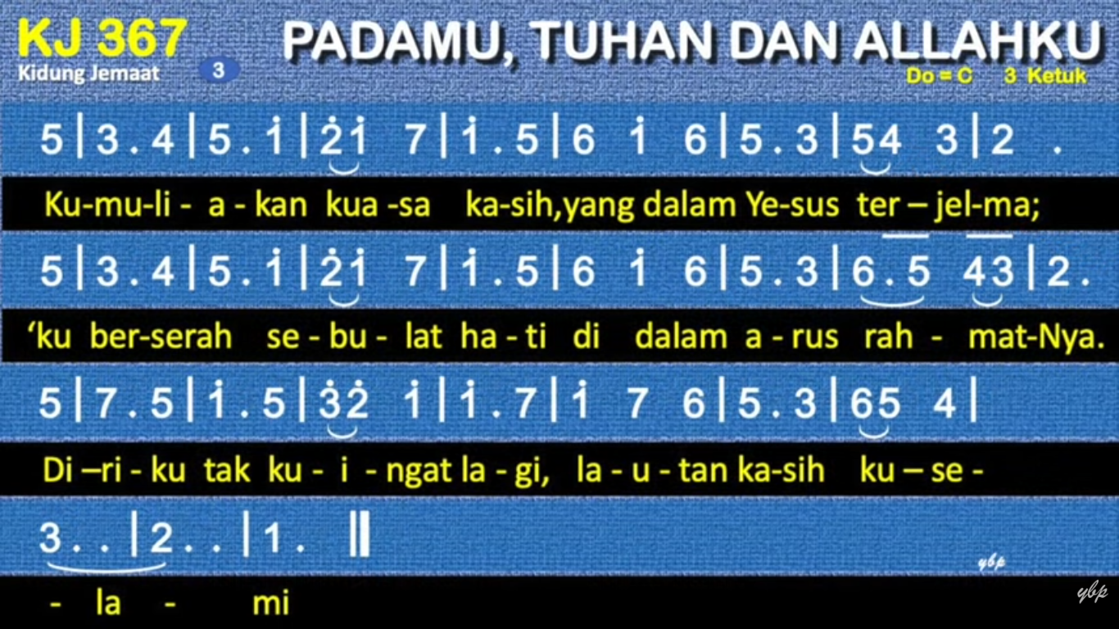

Slide 49
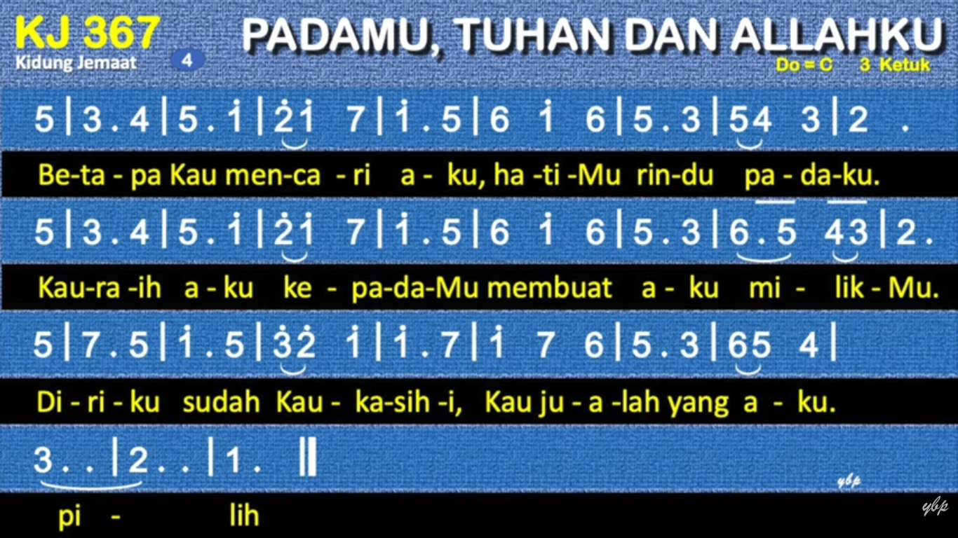

Slide 50
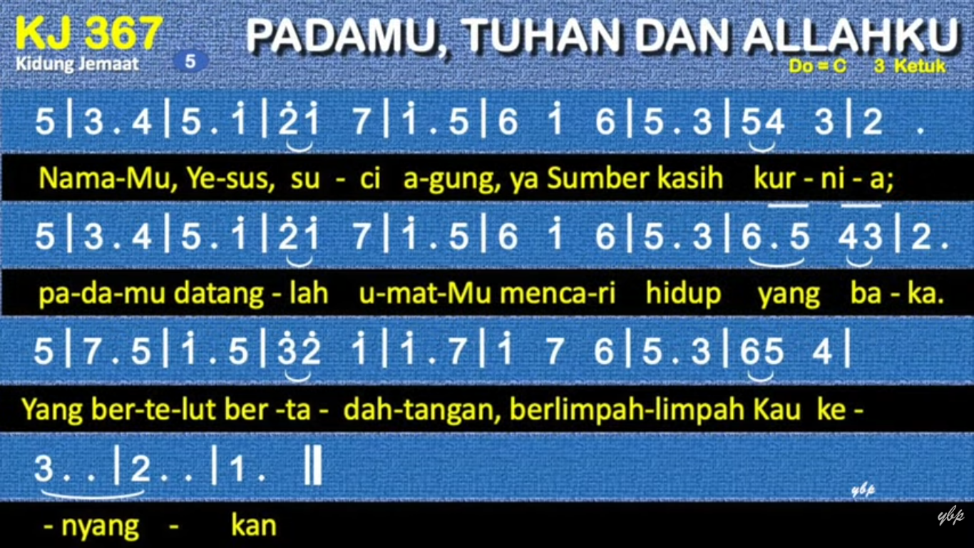

Slide 51
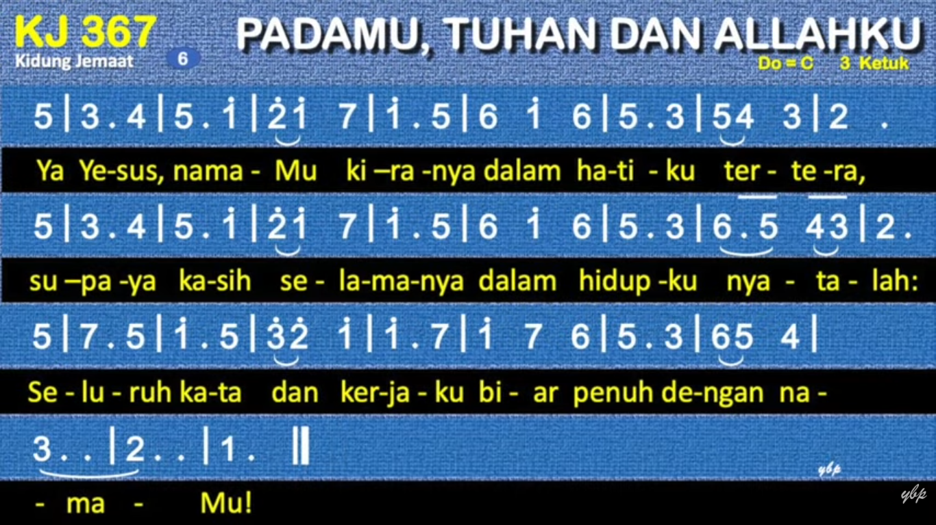

Slide 52
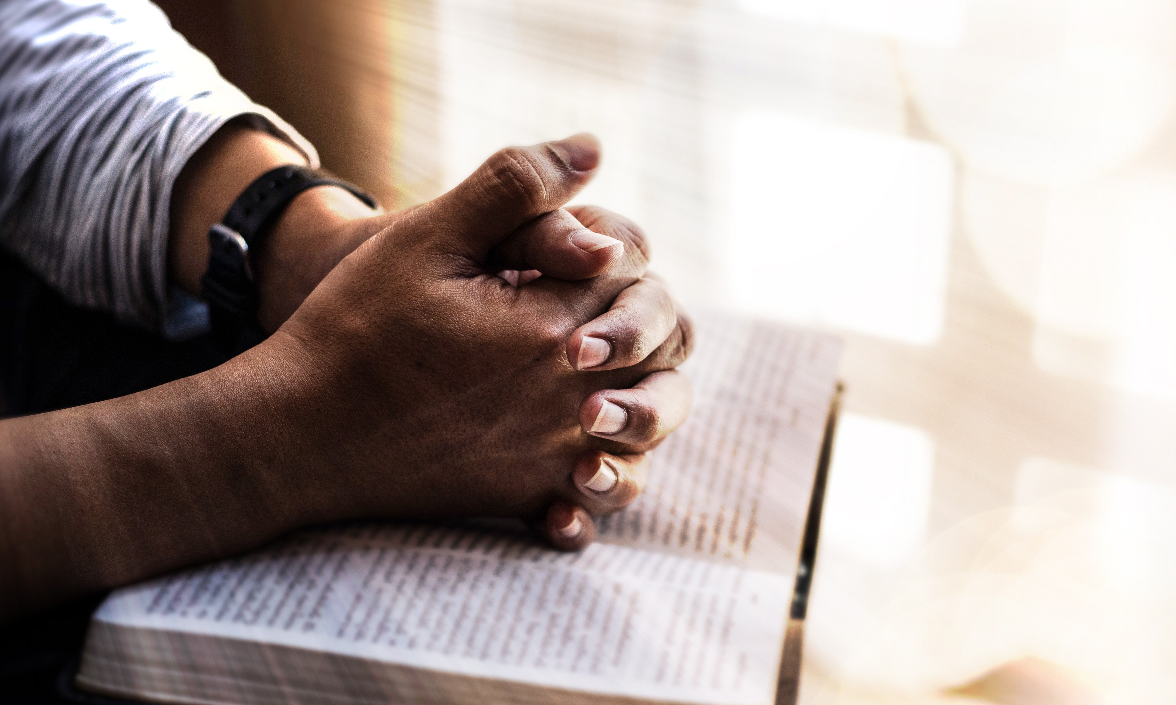
Doa Syukur & Syafaat
Notes:
52

Slide 53

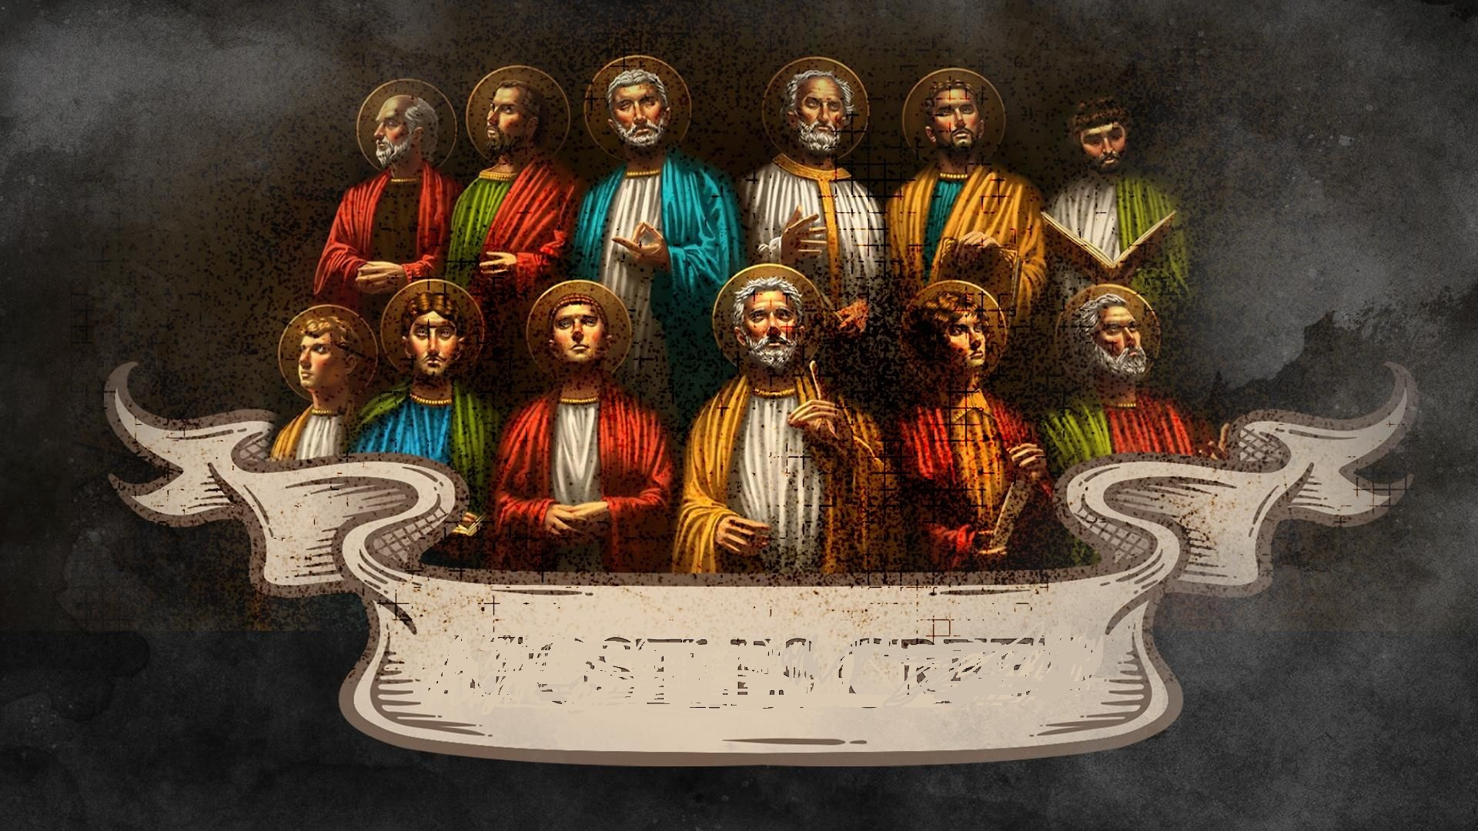
Jemaat Dimohon Berdiri
Pengakuan Iman Rasuli
Notes:
53

Slide 54
Aku percaya kepada Allah Bapa
yang Mahakuasa, Khalik langit dan bumi.
Dan kepada Yesus Kristus
AnakNya Yang Tunggal, Tuhan Kita.
Yang dikandung dari pada Roh Kudus,
lahir dari anak dara Maria.
Notes:
54

Slide 55
Yang menderita di bawah pemerintahan Pontius Pilatus,
disalibkan, mati, dan dikuburkan,
turun ke dalam kerajaan maut.
Pada hari yang ketiga
bangkit pula dari antara orang mati.
Naik ke surga, duduk di sebelah kanan
Allah Bapa yang Mahakuasa.
Notes:
55

Slide 56
Dan akan datang dari sana
untuk menghakimi orang yang hidup
dan yang mati.
Aku percaya kepada Roh Kudus,
Gereja yang Kudus dan Am
persekutuan Orang Kudus.
Notes:
56

Slide 57
Pengampunan Dosa.
Kebangkitan Daging.
dan Hidup Yang Kekal.
Notes:
57

Slide 58
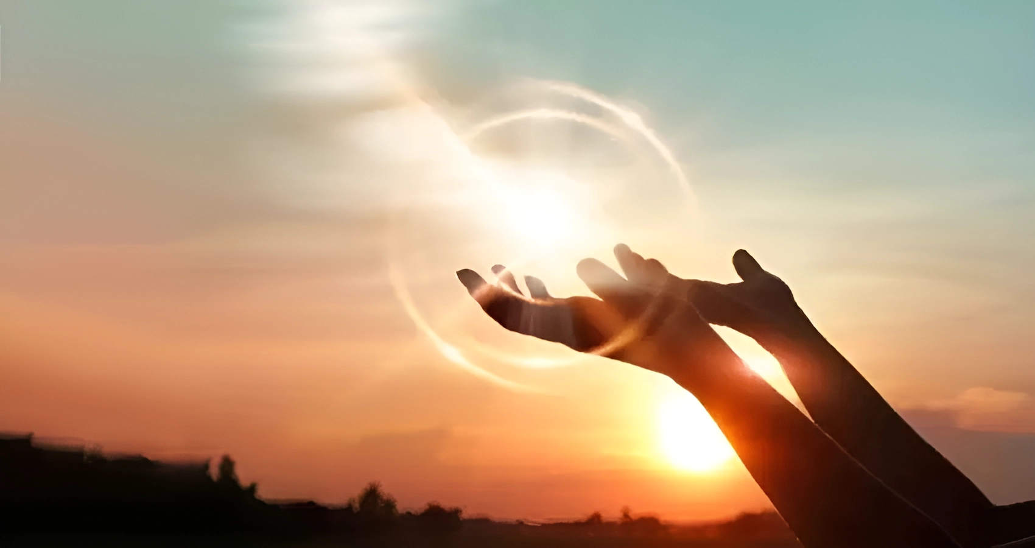
Berkat
Notes:
58

Slide 59
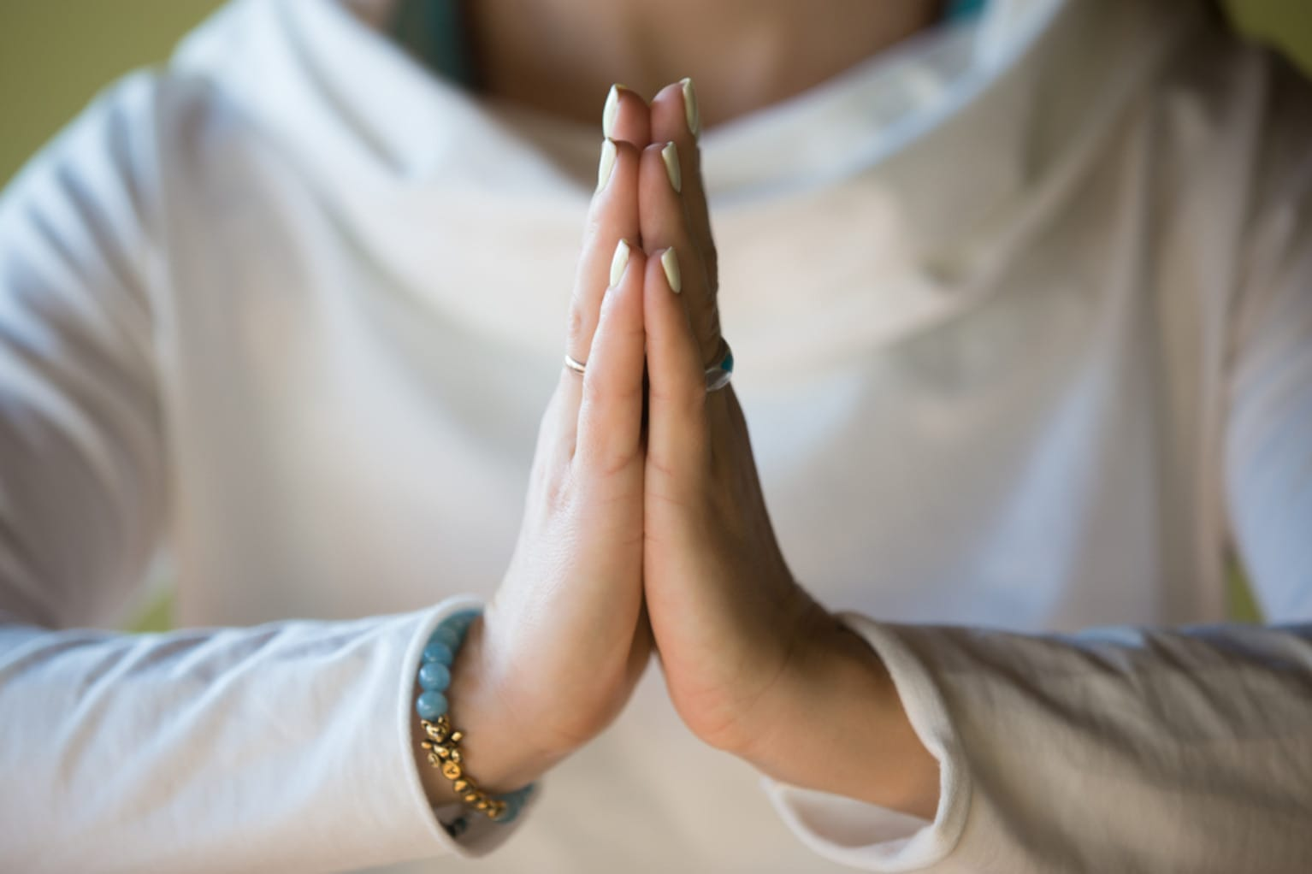
Terima Kasih
Notes:
59

Slide 60
Nyanyian Akhir Ibadah
Kidung Jemaat 426: 1, 4
“Kita Harus Membawa Berita”
Notes:
60

Slide 61
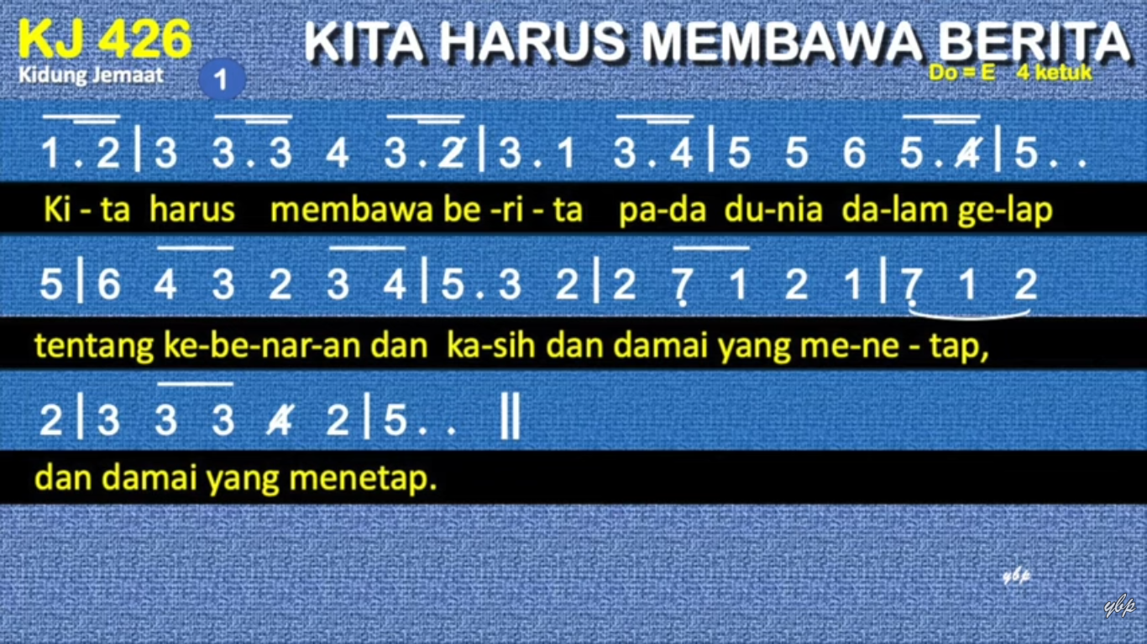
Notes:
125%

Slide 62
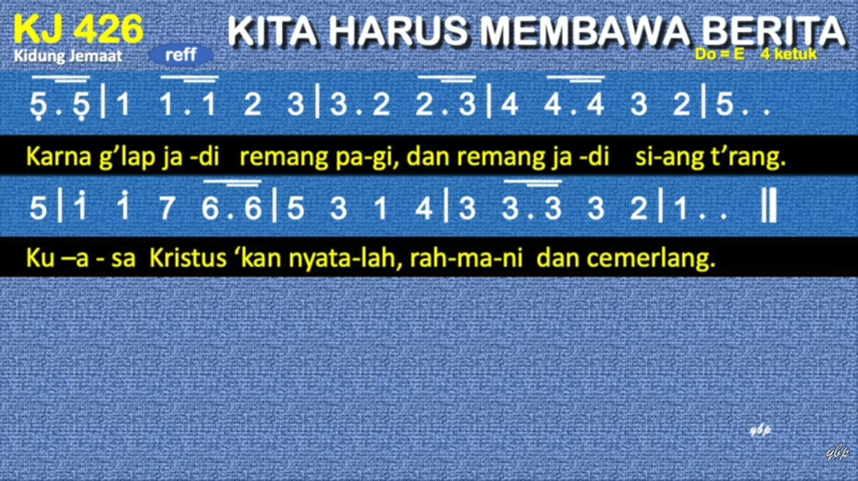
Notes:
125%

Slide 63
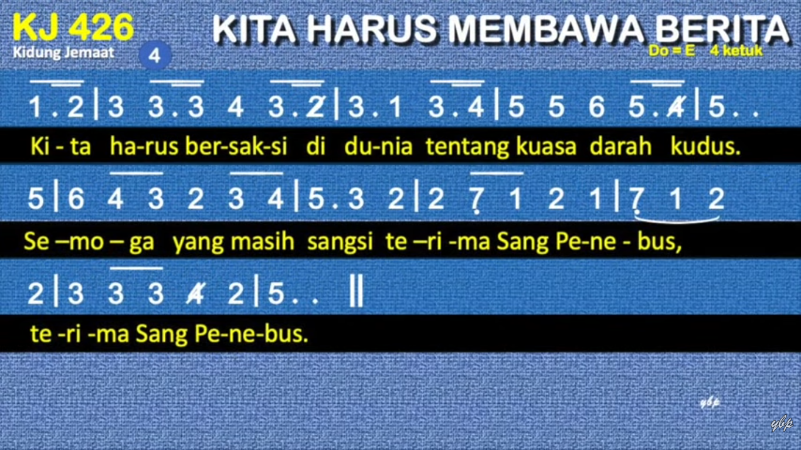
Notes:
125%

Slide 64
Notes:
125%

Slide 65
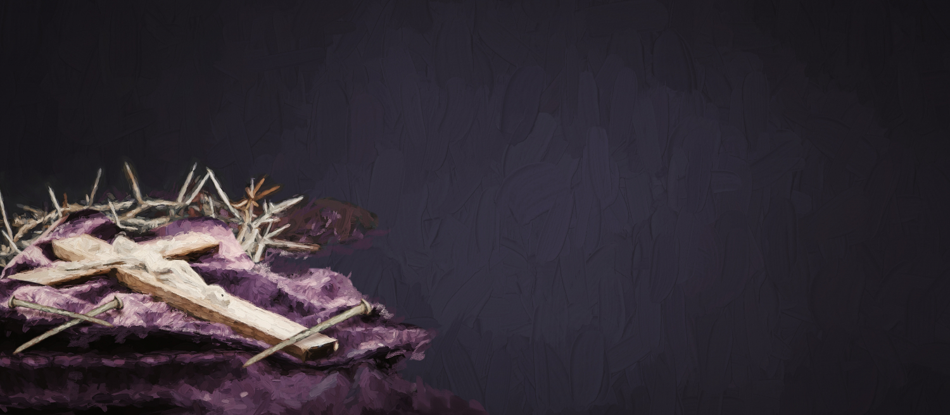
Selamat Menghayati PraPaskah,
Tuhan Yésus Memberkati

